Slide 1
ImageSwitcher(圖片切換)
102316231李仁雲

Slide 2
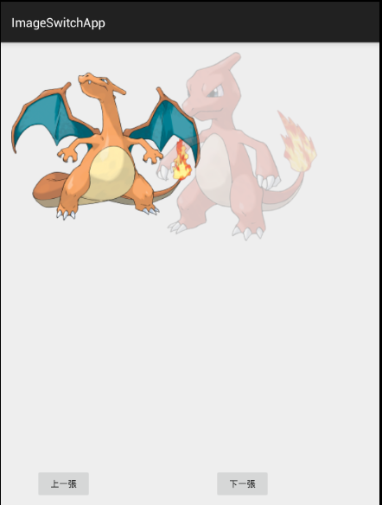
介紹
ImageSwitcher跟ImageView很類似，但是差別在他可以有切換的動畫，而動畫效果可以自定義。
如右圖：前一張以淡出的效果移出。

Slide 3
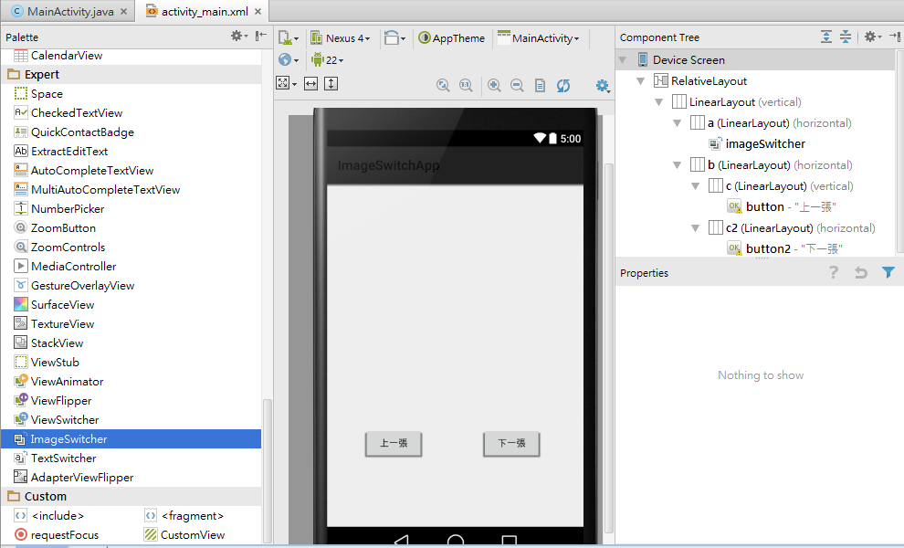
Step1(先拉好介面元件)

Slide 4
Step2(建立圖片資料)
將pic.rar中的圖片解壓縮至專案中的drawable中
路徑為：\app\src\main\res\drawable

Slide 5
Step3(設置圖片與元件)
public class MainActivity extends ActionBarActivity {
private ImageSwitcher is_imageSwitcher; //宣告一個ImageSwitcher型態的指標
private Integer[] images={R.drawable.p1,R.drawable.p2,R.drawable.p3,
R.drawable.p4,R.drawable.p5,R.drawable.p6, R.drawable.p7,R.drawable.p8,R.drawable.p9};
private Button btn_next; //做出按下一張的圖片
private Button btn_last; //做出案前一張的圖片
private int index=0; //index用來判斷目前於何者圖片
…
}

Slide 6
Step4(將物件做連結)
protected void onCreate(Bundle savedInstanceState) {
…
is_imageSwitcher=(ImageSwitcher)findViewById(R.id.imageSwitcher);//連結imageSwitcher
btn_last=(Button)findViewById(R.id.button); //連結button
btn_next=(Button)findViewById(R.id.button2); //連結button1
is_imageSwitcher.setFactory(new ImageViewFactory(this)); //創建ImageView的對象
is_imageSwitcher.setImageResource(images[index]);//設定顯示index的圖片(一開始index = 0)
}

Slide 7
Step5(設置動畫)
protected void onCreate(Bundle savedInstanceState) {
…
is_imageSwitcher.setInAnimation(AnimationUtils.loadAnimation(this,android.R.anim.slide_in_left));
//以上為設置圖片進入的動作
is_imageSwitcher.setOutAnimation(AnimationUtils.loadAnimation(this,android.R.anim.slide_out_right));
//以上為設置圖片離開的動作
}

Slide 8
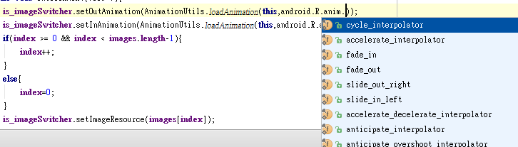
android.R.anim.
於Android.R.anim中的清單中，會發現只有fade_in(從中進入)、fade_out(從中褪去)、slide_in_left (從左滑入)、slide_out_right(從右滑離)可以使用，但並非只有這些可以使用，那是因為其餘的xml效果被設為私有的，因此無法看到。
若要使用slide_in_right(從右滑入)、slide_out_left(從左滑出)或者其餘的效果可以到電腦路徑：C:\Users\tcumi_H505(電腦名稱)\AppData\Local\Android\sdk\platforms\android-22\data\res\anim (主要位於sdk之下)
此資料夾中會找到slide_in_right.xml 和 slide_out_left.xml將其複製出來至自己的專案之中的res\anim(與drawable同資料夾)，若沒有anim的資料夾，可以自行創建，之後使用的時候輸入R.anim.slide_out_left即可使用

Slide 9
Step6(創建ImageView的對象)
class ImageViewFactory implements ViewSwitcher.ViewFactory{
private Context context;
public ImageViewFactory(Context context) { //建構出活動
this.context = context;
}
@Override
public View makeView() {
ImageView iv = new ImageView(this.context); //設置此ImageView 為此活動Context
return iv;
}}

Slide 10
STEP7(撰寫功能按鍵)
利用剛剛所使用的setImageResource(images[index]);來index遞增或遞減的index控制，來產生一個循環作為功能按鍵上一張以及下一張的功能函式

Slide 11
上一張
public void onClickLast(View v){
if(index >= 0 && index < images.length){
index--;
if(index < 0)
index = images.length-1;
is_imageSwitcher.setImageResource(images[index]);
}
}

Slide 12
下一張
public void onClickNext(View v){
if(index >= 0 && index < images.length-1){
index++;
is_imageSwitcher.setImageResource(images[index]);
}
else{
index=0;
is_imageSwitcher.setImageResource(images[index]);
}
}

Slide 13
開始實作

